Slide 1

Выполнили: студенты 4 курса физико-математического института группы РФЗ-2-2022 Воронова Алиса Швецова Анастасия Грибушенков Михаил
Машинное обучение для выявления спама в СМС-сообщениях и E-mail

Slide 2

Введение
Цель работы – исследование возможности применения моделей машинного обучения для решения задачи опознавания спам-рассылок.
Тема работы актуальна в связи с увеличением активности спам-рассылок любого вида в последнее время.
2/12

Slide 3
Постановка задачи
Для решения поставленной цели следует выполнить следующие задачи.
Выбрать набор данных для исследования.
Произвести его анализ (EDA), предварительную обработку, чтобы сделать его пригодным для обучения моделей.
Выбрать модели для обучения.
Обучить выбранные модели на подготовленных данных и выбрать среди них лучшую.
Определить применимость данной модели для практического применения.
3/12

Slide 4
Выбор наборов данных
В Интернете найдены два подходящих датасета:
Классический набор СМС, размеченных как спам и не-спам: база СМС-сообщений: https://www.kaggle.com/datasets/uciml/sms-spam-collection-dataset (5,6 тыс. сообщений)
Выборка электронных писем, приходивших ня почтовый ящик фирмы Enron: https://huggingface.co/datasets/SetFit/enron_spam/viewer?row=0 (34 тыс. сообщений)
Было решено использовать в работе оба датасета. Оба датасета англоязычные.
4/12

Slide 5
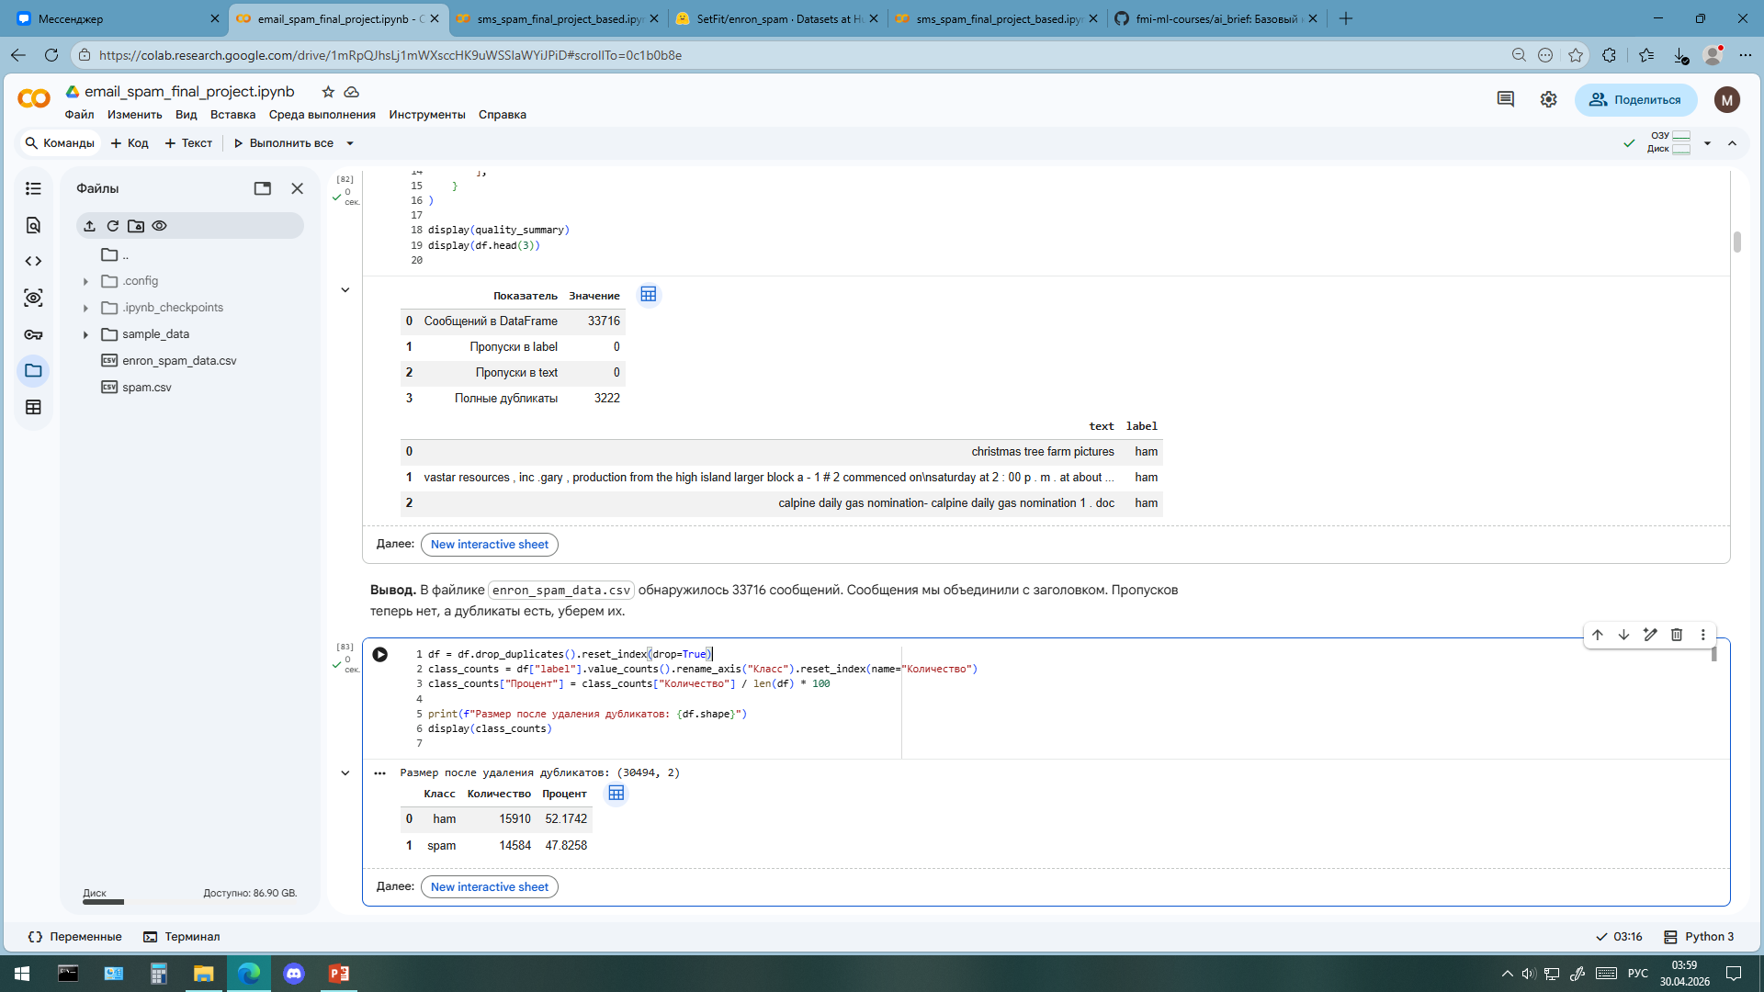
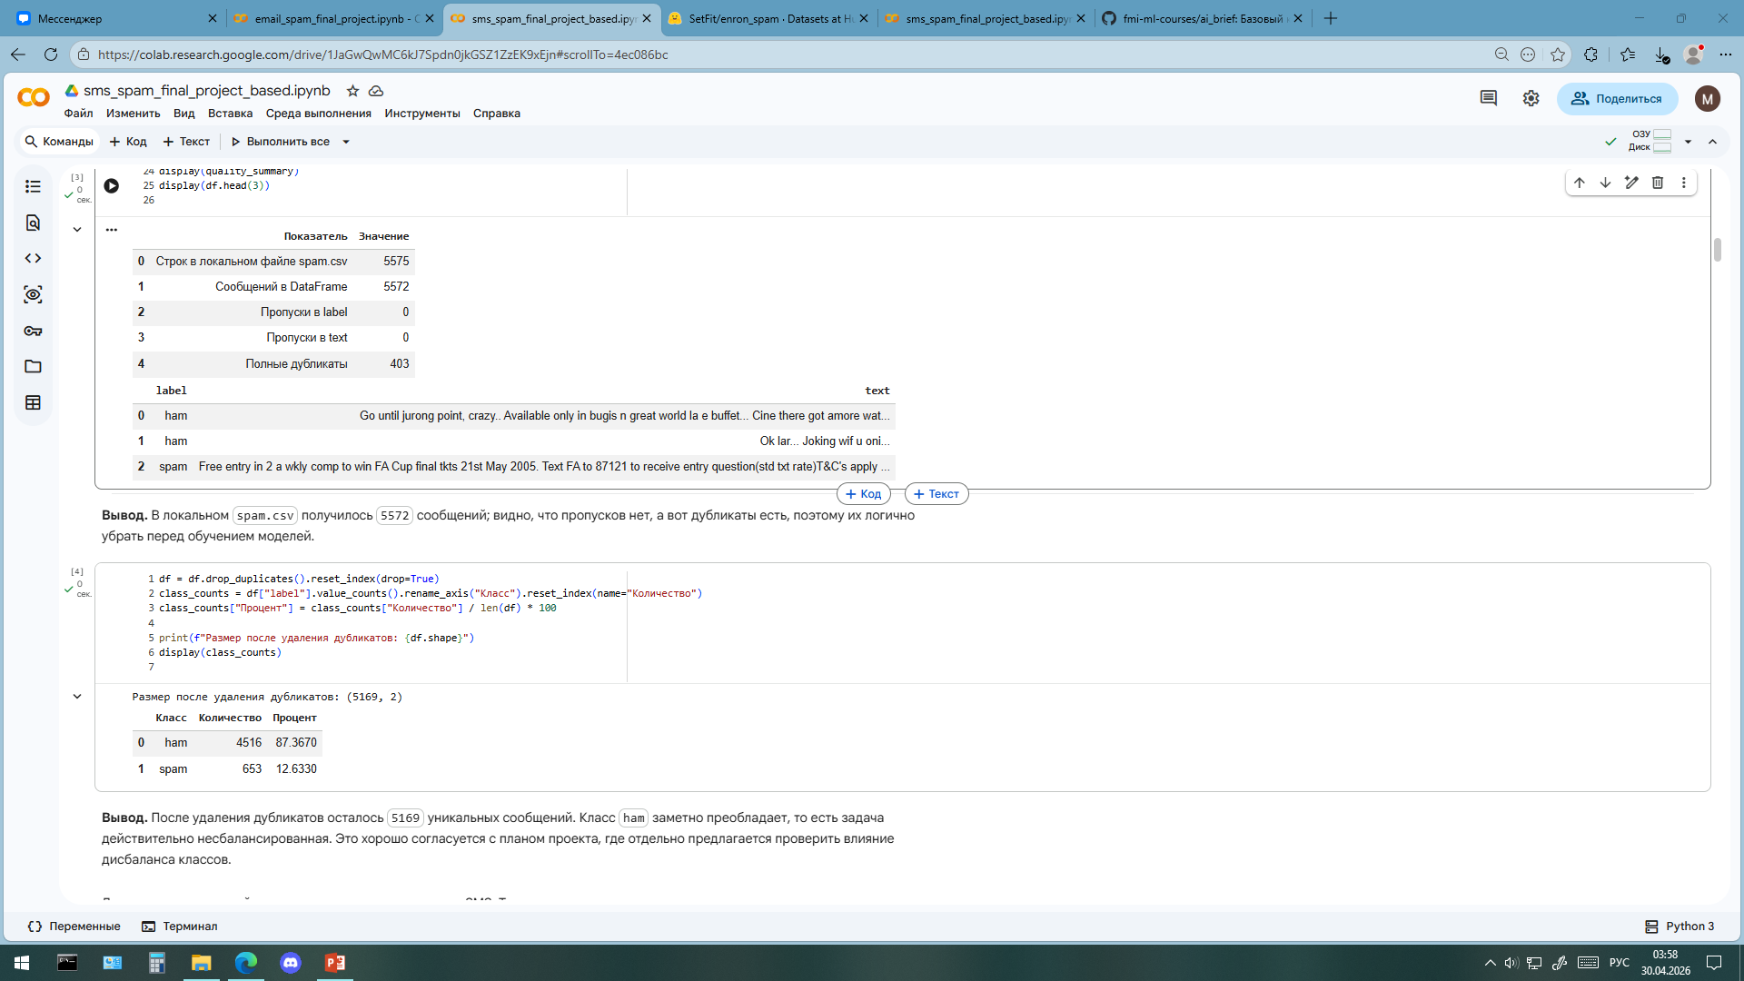
Предобработка данных
Данные обоих датасетов загружены из скачанных .csv – файлов, из них удалены дубликаты, данные дополнены информацией о числе символов и слов, восклицательных знаков, цифр. Из текстов удалены служебные символы, лишние пробелы. В качестве эксперимента из текстов в копии оригинальных датасетов удалены часто встречающиеся и не несущие особой смысловой нагрузки слова («стоп-слова»). Тексты сведены в один нижний регистр.
Датасет СМС
Датасет электронной почты
5/12

Slide 6
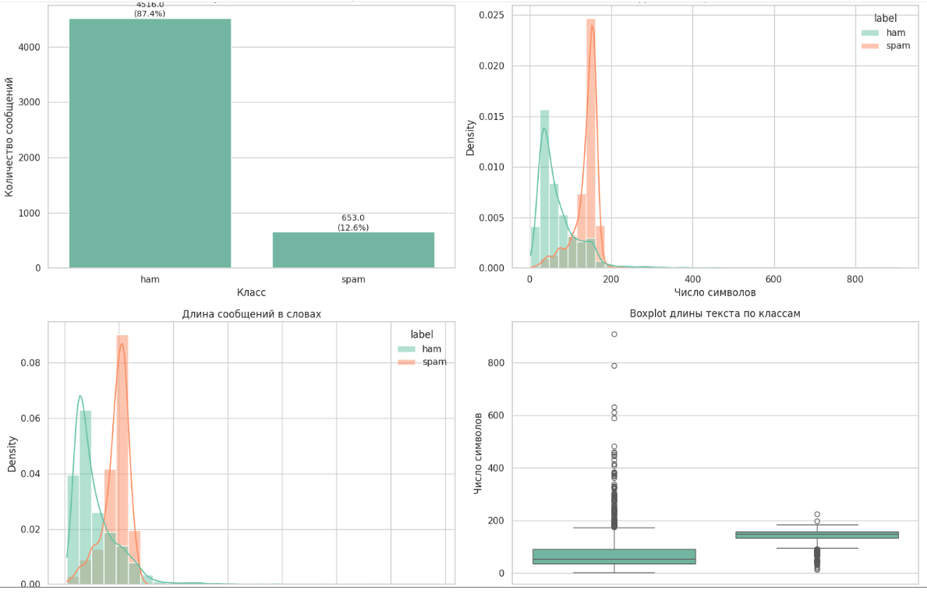
Для датасета СМС

Slide 7
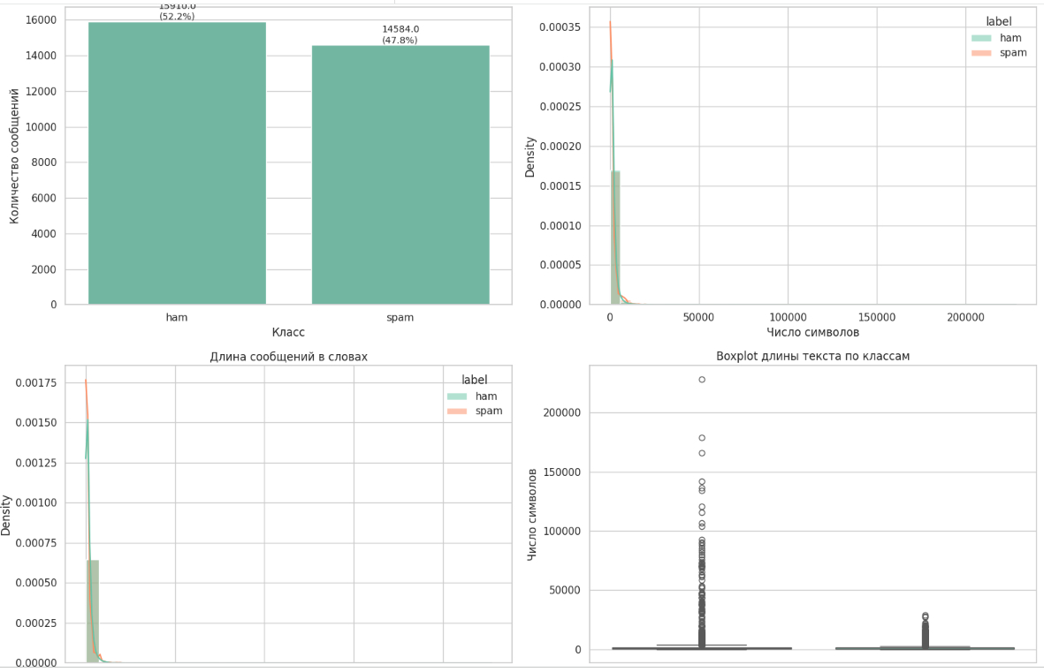
Для датасета e-mail
Видны выбросы

Slide 8
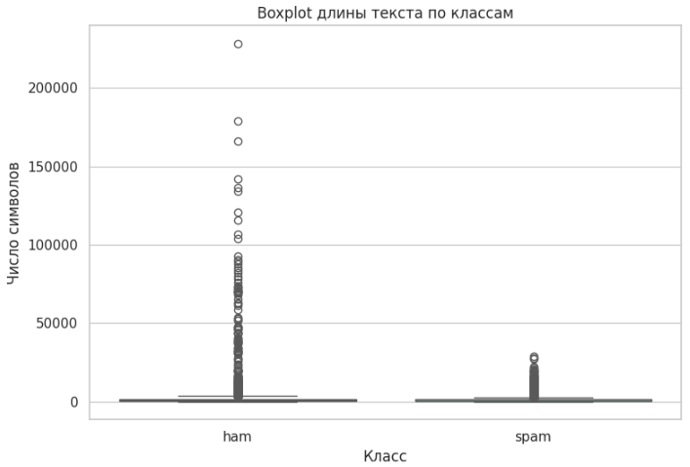
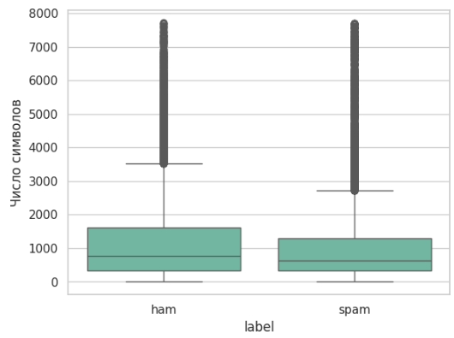
Предобработка данных
В датасете электронной почты дополнительно объединены в один столбец тексты заголовка и содержания письма, удалены выбросы по длине сообщения.
До удаления выбросов
После
8/12

Slide 9
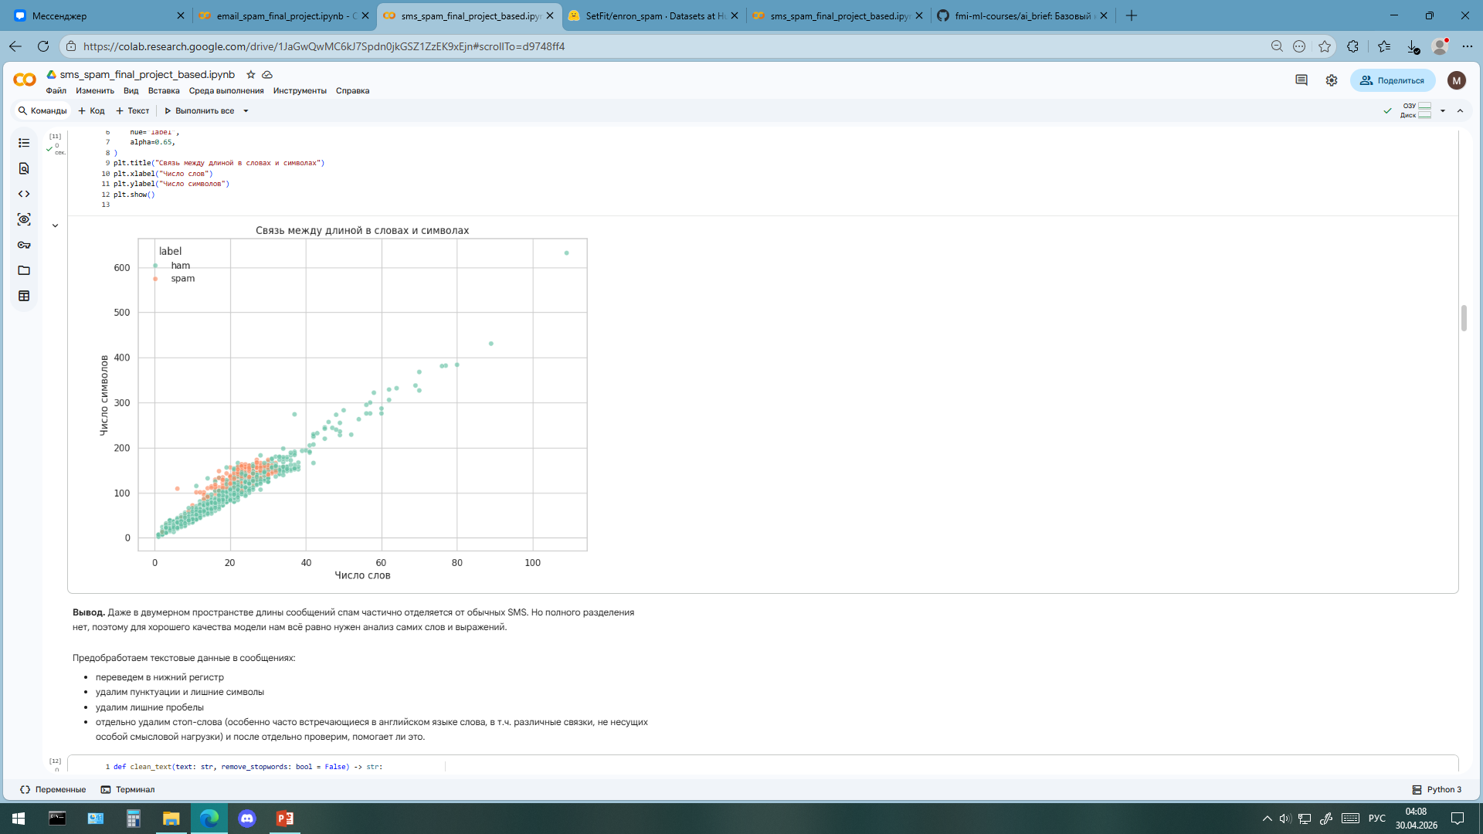
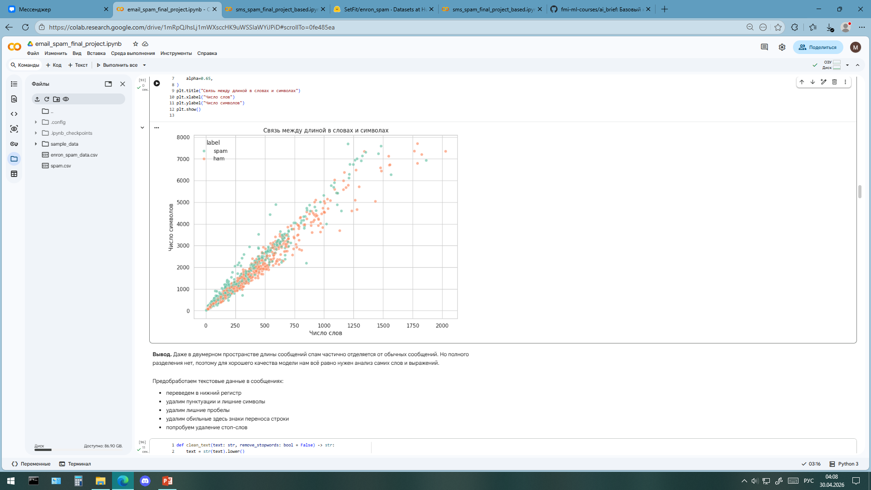
Предобработка данных
Для СМС
Для E-mail
9/12

Slide 10
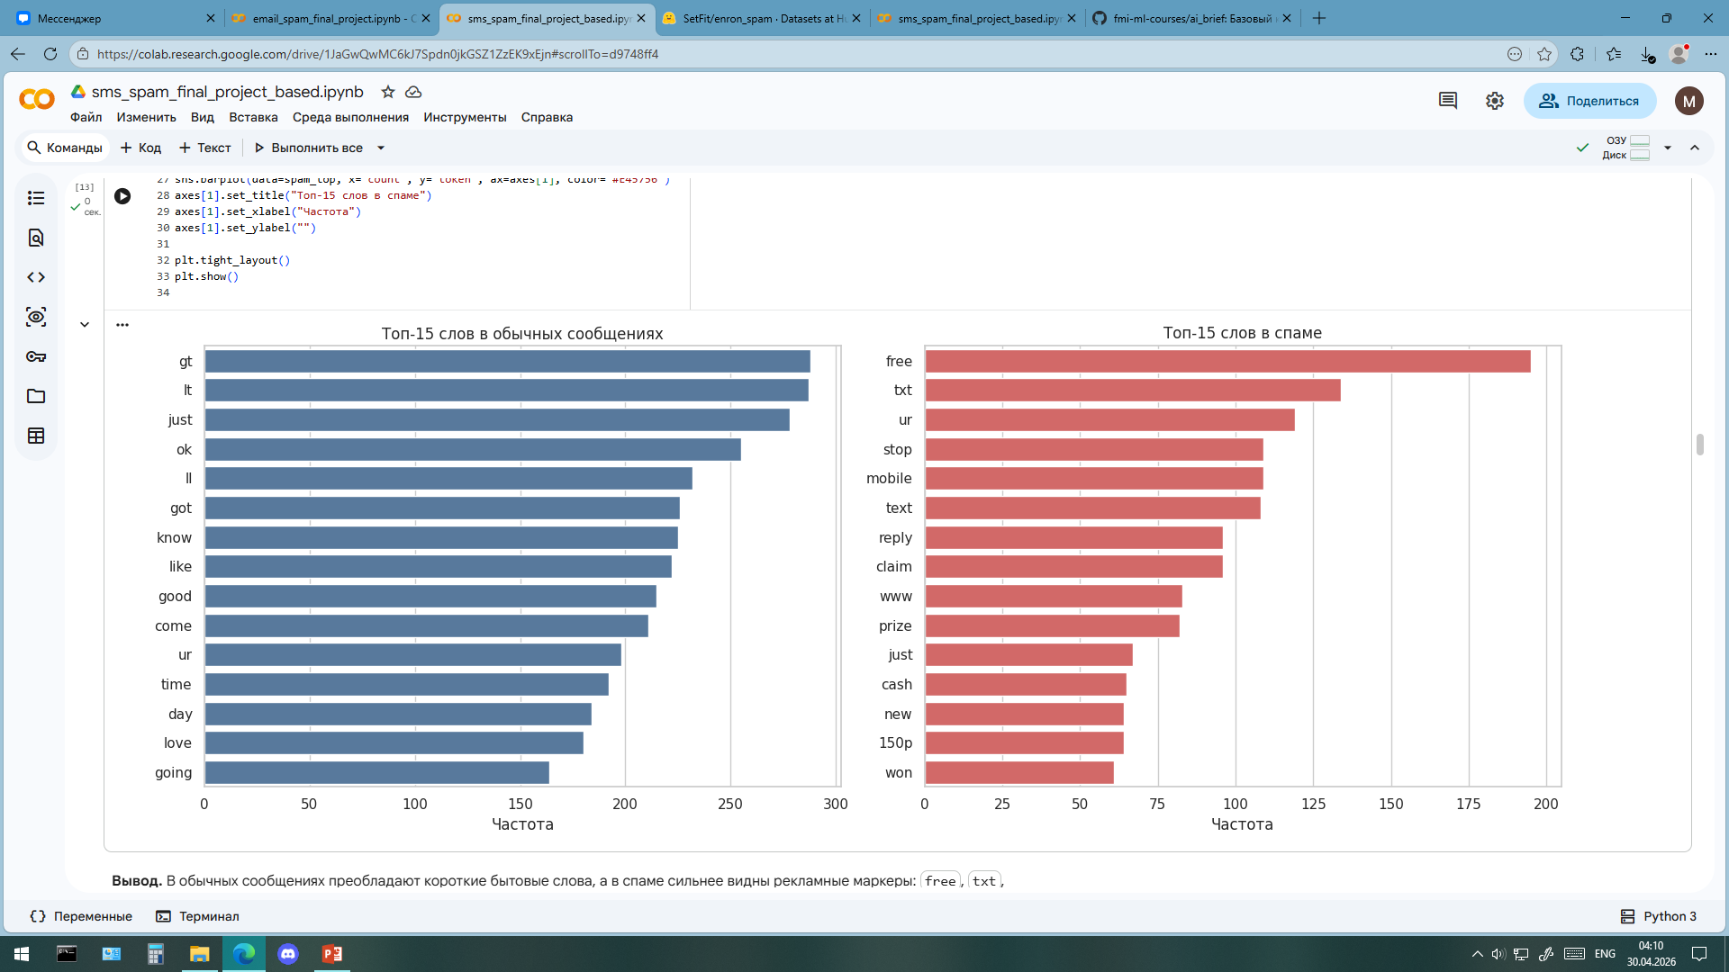
На примере набора СМС. Для E-mail слова значительно отличаются
10/12

Slide 11
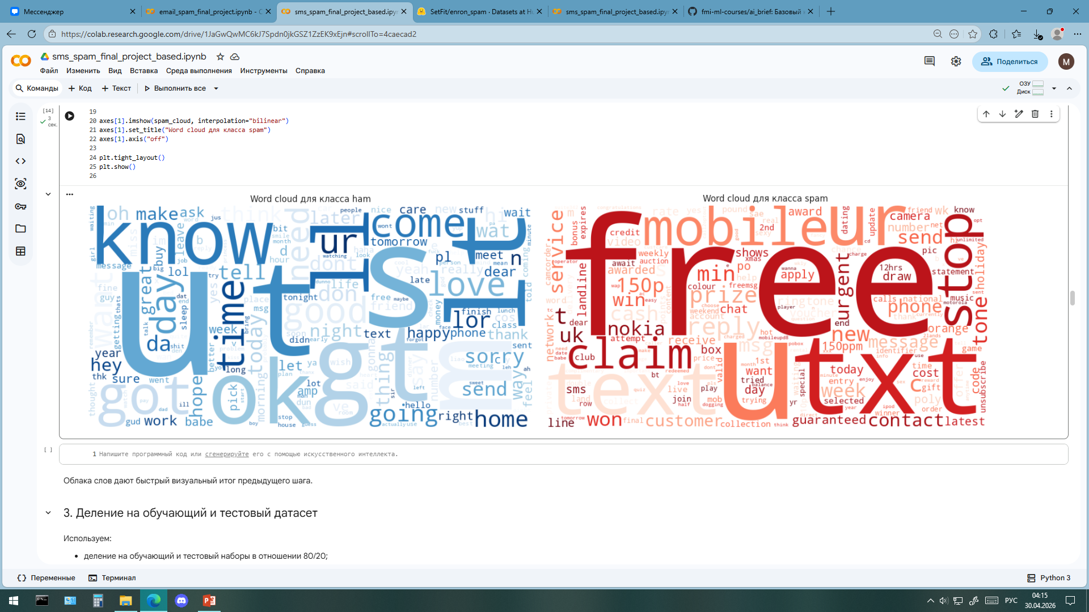
Облако слов в СМС. Более популярные слова – больший шрифт
11/12

Slide 12
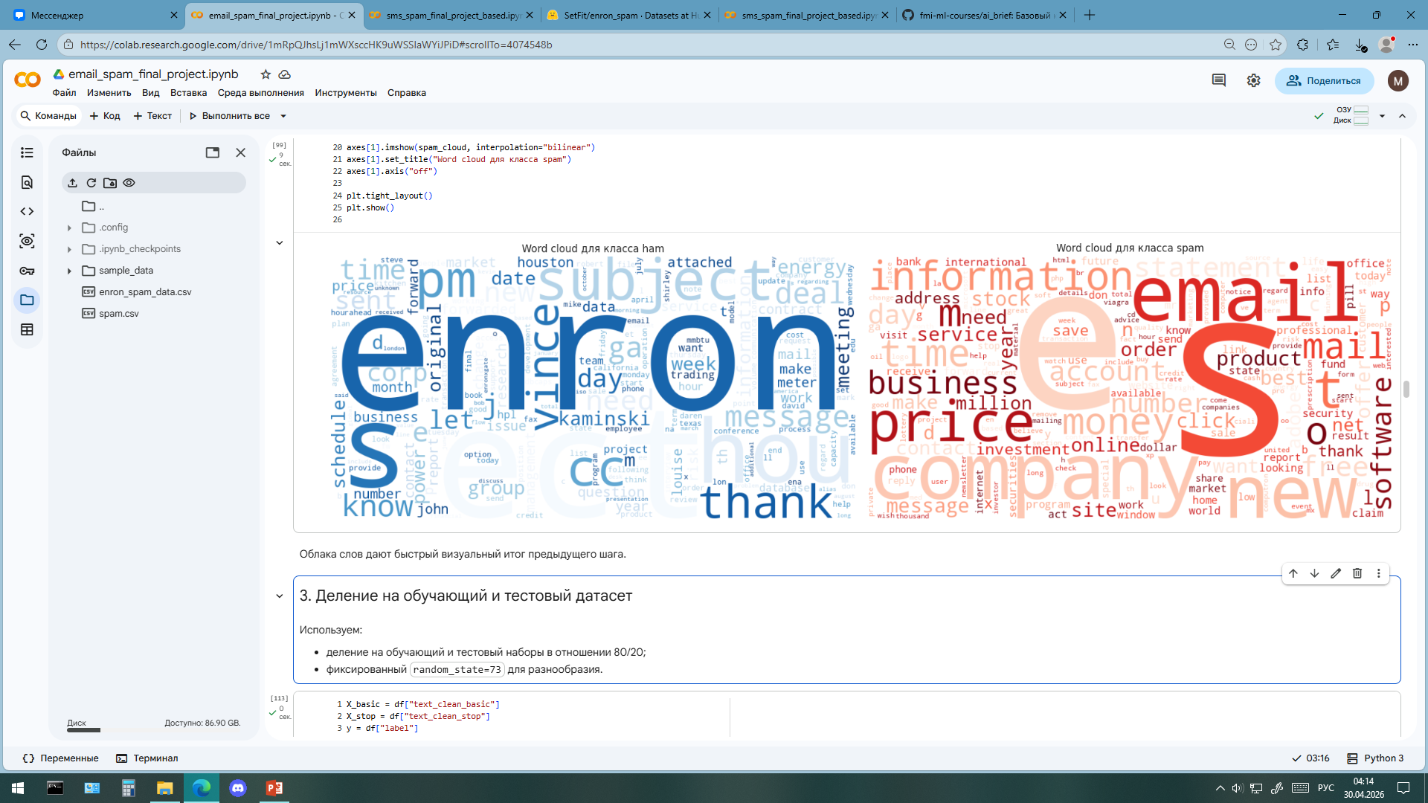
Облако слов в E-mail. Более популярные слова – больший шрифт
12/12

Slide 13
Выбор моделей
Выбраны для исследования три модели классификатора: наивный байесовский, логистическая регрессия и метод опорных векторов как простейшие и применяемые в действительности в подобных задачах. Выбраны также два метода векторизации текста: Count Vectorizer и TF-IDF. Модели сравним между собой, а также проверим в работе с датасетом, содержащим или не содержащим стоп-слова. Проверим их в вариантах с весами классов по умолчанию или “balanced”, что может быть важно в несбалансированном датасете.
13/12

Slide 14
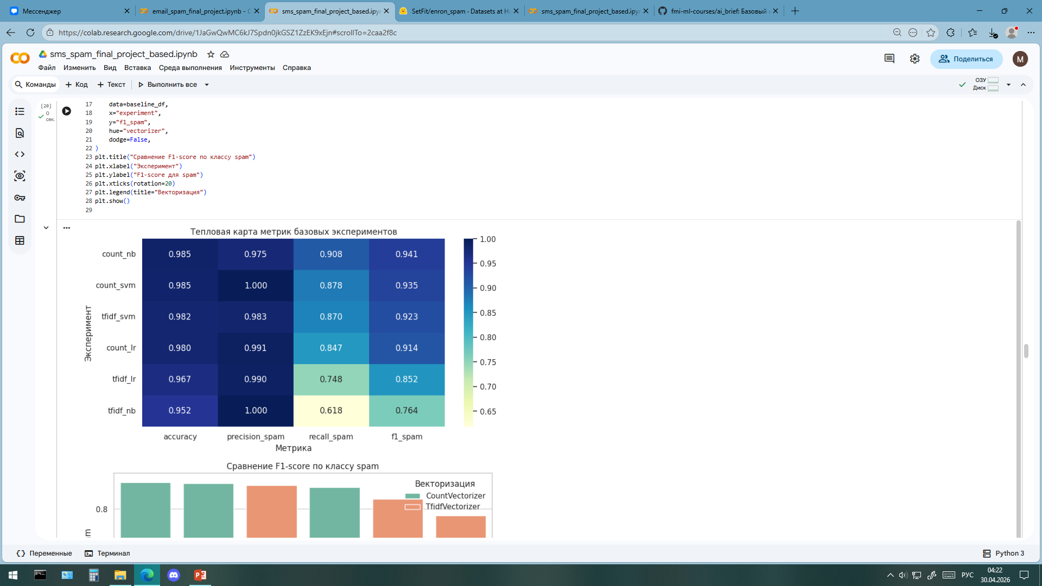
Метрики
Для всех вариантов получены аналогичные метрики: accuracy, precision по классу spam, recall и f1 по этому классу. А accuracy не так важен, датасет несбалансирован.
14/12

Slide 15
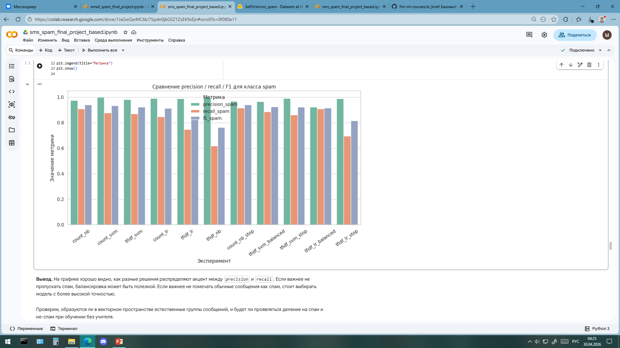
Метрики
Хорошо видно, что удаление стоп-слов увеличивает precision, а использование class_weight=balanced увеличивает recall.
15/12

Slide 16
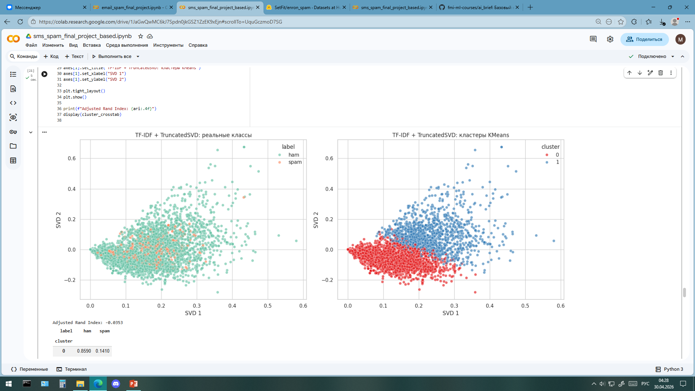
Интересное
Плохая кластеризуемость для СМС

Slide 17
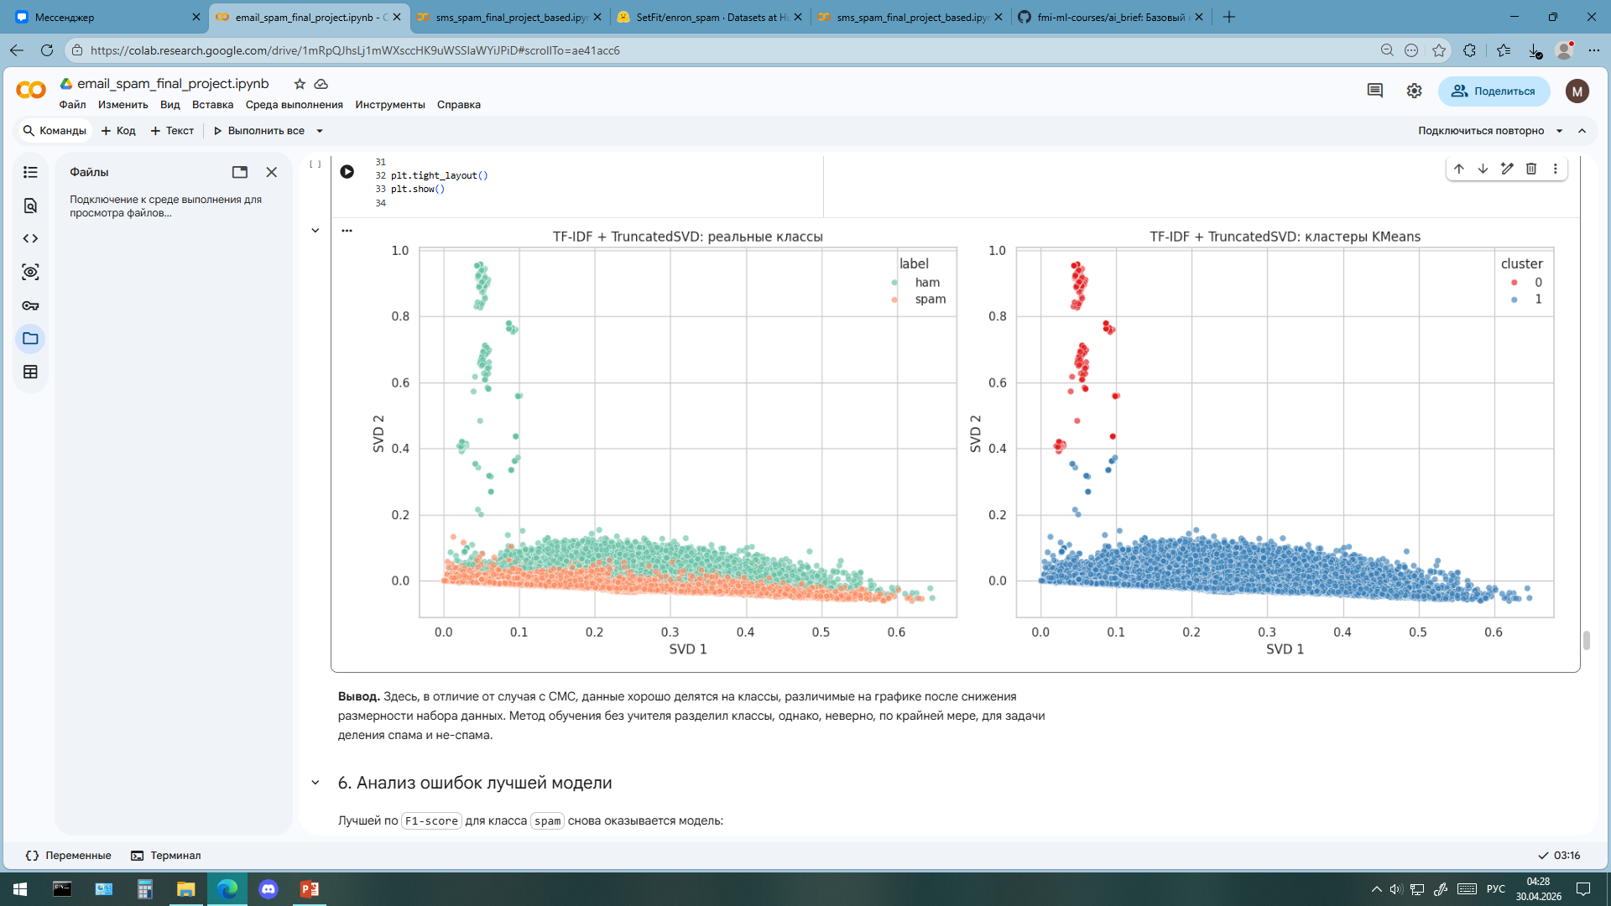
Интересное
Кластеризуемость для E-mail

Slide 18
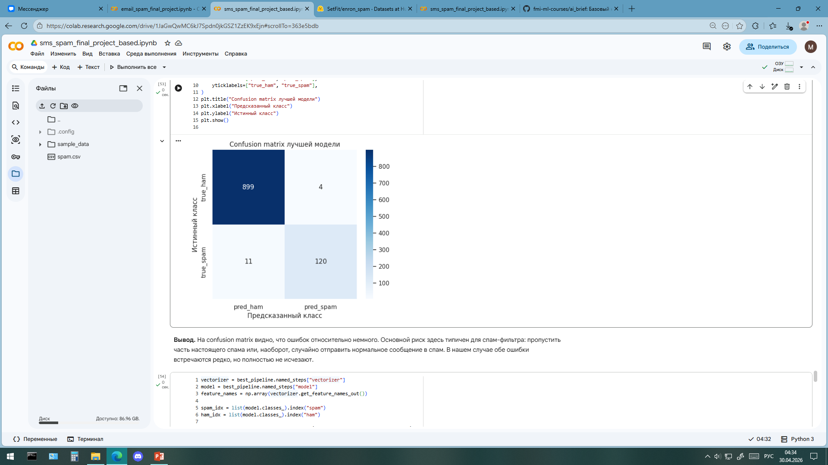
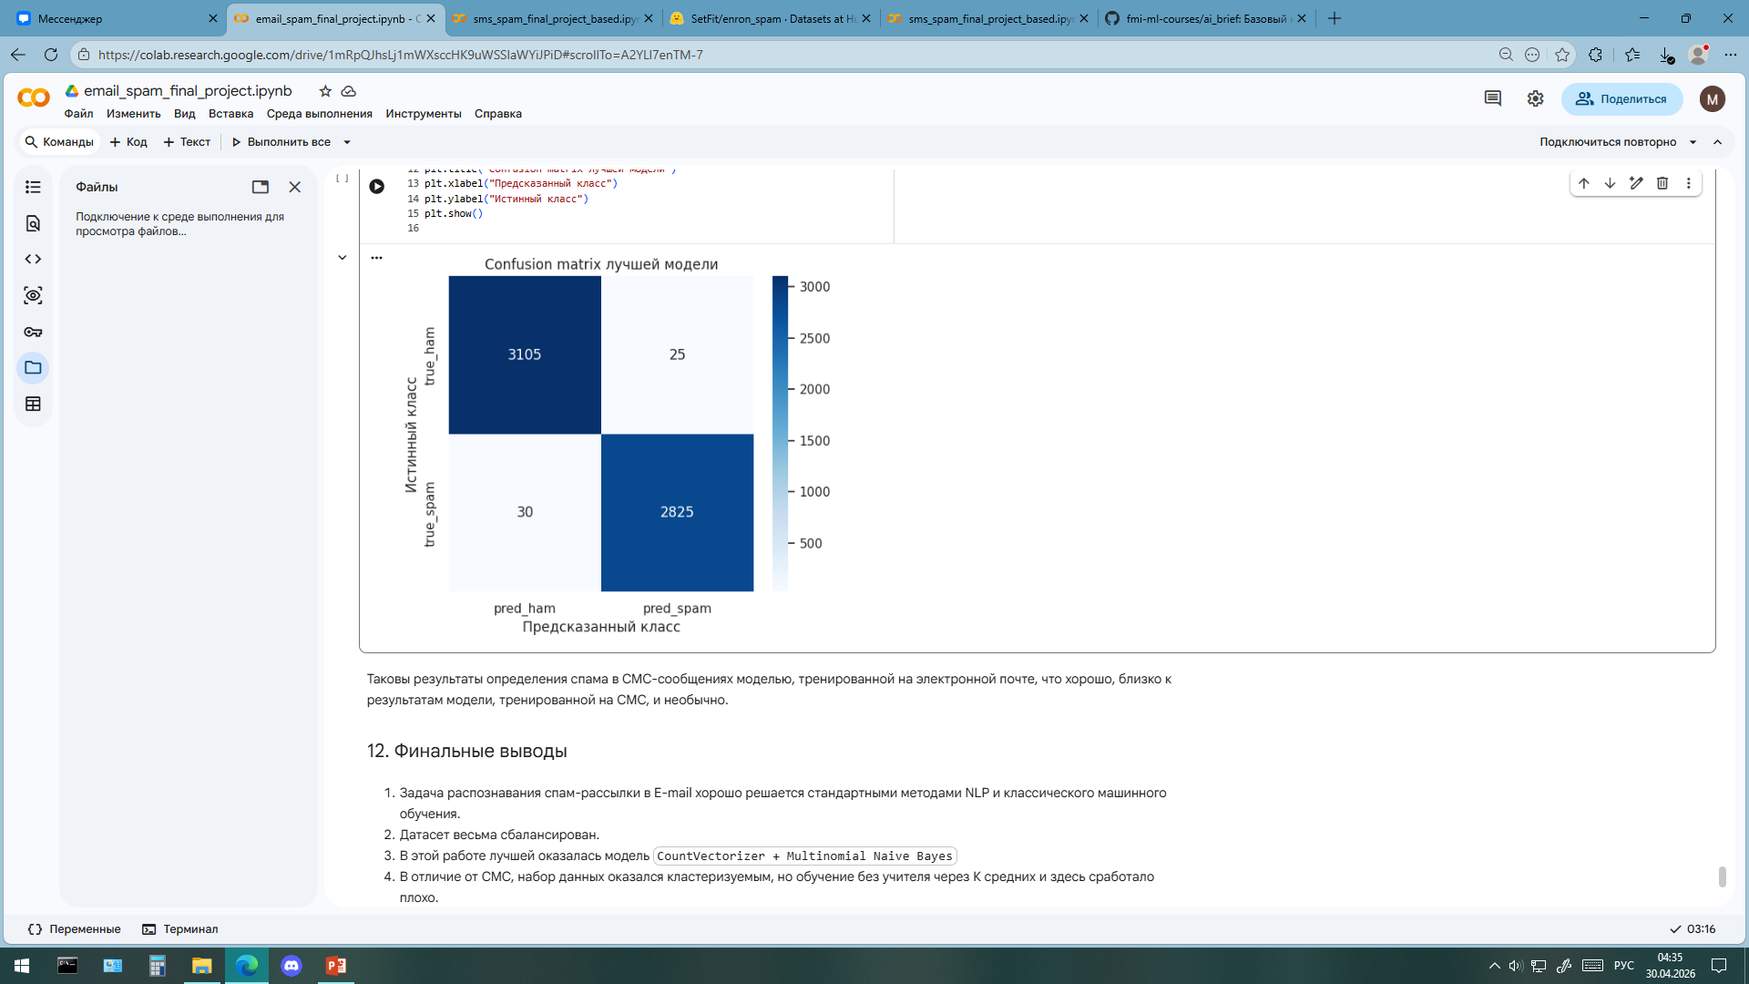
Для набора СМС
Для набора E-mail

Slide 19
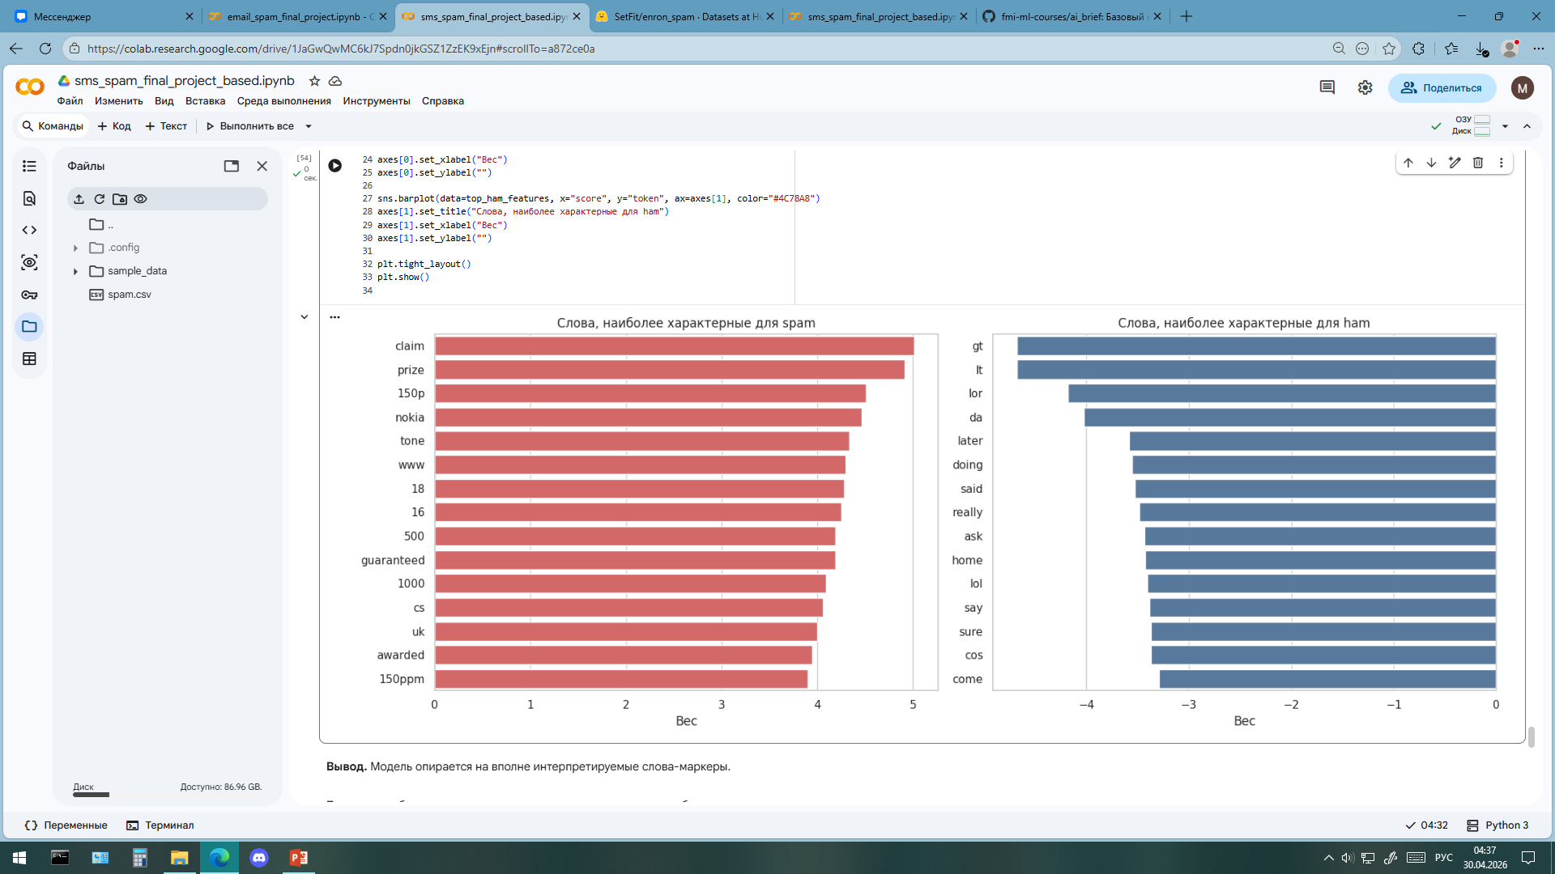
Слова, важные для лучшей модели (для СМС; в e-mail менее наглядно)

Slide 20
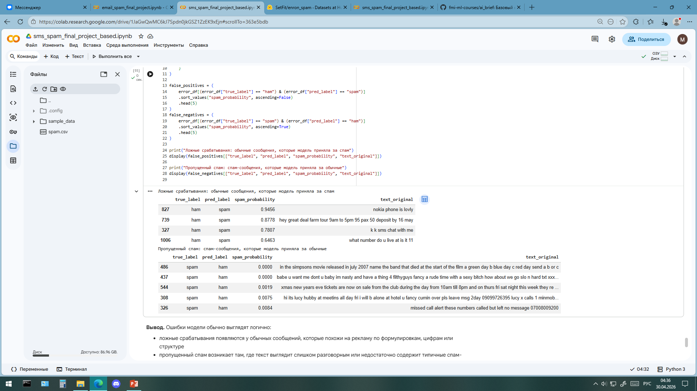
Примеры СМС-сообщений, на которых ошиблась модель

Slide 21
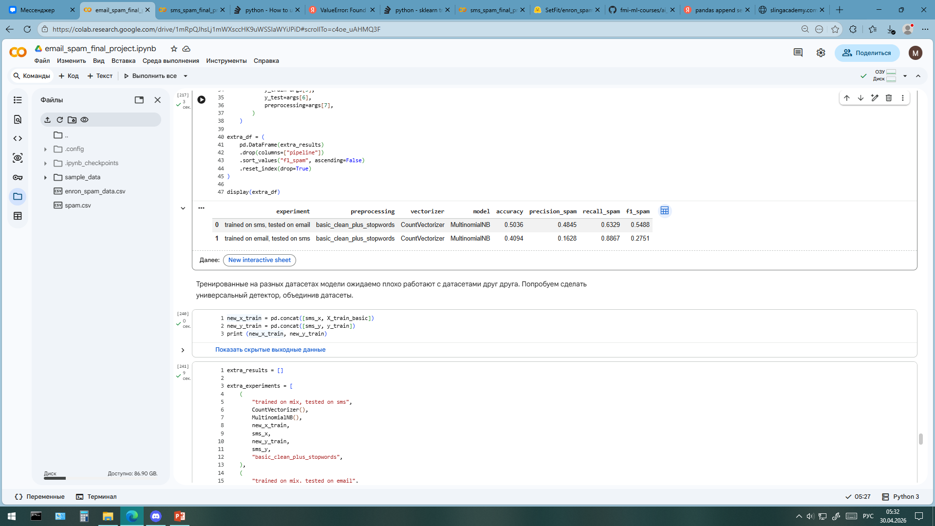
Модели, обученные на одном датасете, плохо работают на другом, несмотря на кажущееся сходство датасетов.

Slide 22
Выводы, результат
Задача распознавания SMS-спама достаточно хорошо решаема стандартными методами NLP и машинного обучения.
В этой работе лучшей оказалась модель наивная байесовская с Count Vectorizer, совместно с удалением стоп-слов.
Для спам-фильтра особенно важно смотреть на precision, recall и F1-score по классу `spam`, потому что они лучше отражают практическое качество, чем одна только `accuracy`.
Балансировка классов помогает повысить полноту по спаму у линейных моделей, но снижает точность, то есть создаёт больше ложных тревог.
Ошибки модели интерпретируемы: она путается там, где обычное сообщение похоже на рекламный текст или где спам замаскирован под нейтральную переписку.
Эксперимент с кластеризацией показывает, что структура в текстах есть, и деление на классы без учителя возможно, однако они не совпадают с нужными; для фильтрации спама классификация с обучением с учителем работает лучше.
Модели, тренированные на разных датасетах, выдают плохие метрики при предсказании другого датасета. Это должно учиываться при создании универсальных блокировщиков спама.

Slide 23
Спасибо за внимание!

